Slide 1
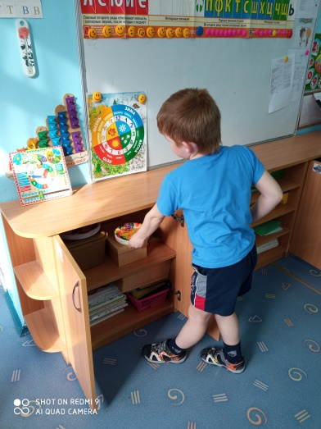
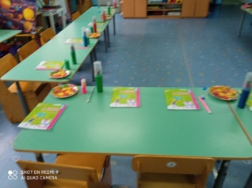
Паспорт проекта «ПРОЦЕСС ПОДГОТОВКИ ДЕТЕЙ СТАРШЕГО ДОШКОЛЬНОГО ВОЗРАСТА К ЗАНЯТИЯМ С ИСПОЛЬЗОВАНИЕМ ПЕСОЧНЫХ ЧАСОВ»
Общая информация
Наименование органа местного самоуправления: Управление образования г.Белгорода
Наименование отдела :МБДОУ д/с № 33
Границы процесса: от подготовки до выполнения проекта
Дата начала проекта: 22.03.2021 г.
Дата окончания проекта: 19.04.2021 г.
Обоснование выбора процесса
Отсутствие алгоритма действий при подготовке к НОД.
Неэффективное распределение детьми времени при подготовке к НОД.
Сокращение временных затрат, связанных с организацией при подготовке к НОД .
Избыточные действия детей при подготовке к НОД.
Цели проекта
Оптимизация процесса обучения дошкольников по подготовке к НОД с использованием песочных часов в ДОУ №33.
1. Для организации: Обеспечен алгоритм (визуализация) действий при подготовке к НОД
2. Для населения: Наличие умения у детей при подготовке к НОД соотносить действия с временным отрезком
Эффекты проекта

Slide 2
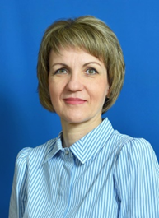
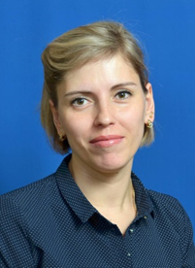
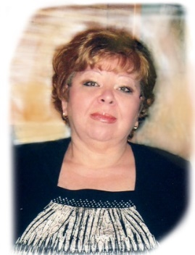
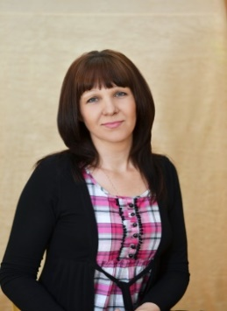
Команда проекта
Руководство проектом
Заказчик проекта
Руководитель проекта
ФОТО
ФОТО
Афтенюк Н.Н.
заведующий
Матюхина И.Н. ст.воспитатель
Рабочая группа проекта
ФОТО
ФОТО
Роман Т.П.
Тимофеева Н.Т

Slide 3
Карта текущего состояния процесса «ПРОЦЕСС ПОДГОТОВКИ ДЕТЕЙ СТАРШЕГО ДОШКОЛЬНОГО ВОЗРАСТА К ЗАНЯТИЯМ С ИСПОЛЬЗОВАНИЕМ ПЕСОЧНЫХ ЧАСОВ»
1. Отсутствие пособий, способствующих обучению детей последовательности действий при подготовке к НОД.
2. Снижение творческой активности педагогических работников в ходе обучения организации дежурства при подготовке к НОД.
3. Не понимание детьми понятия временной отрезок.
4. Нежелание детей соблюдать временной отрезок.
5. Хаотичные действия детей в процессе дежурства.
ШАГ 1
1
ШАГ 2
4
2
3
ШАГ 3
5
Воспитатель
Выявление начального уровня знания временного отрезка у детей при подготовке к НОД.
10мин. – 15 мин.
Воспитанники
Обучение соотнесению действий с временным отрезком.
10 мин. – 15 мин.
Воспитанники
Выявление текущего уровня знания временного отрезка у детей при подготовке к НОД.
10 мин. – 15 мин

Slide 4
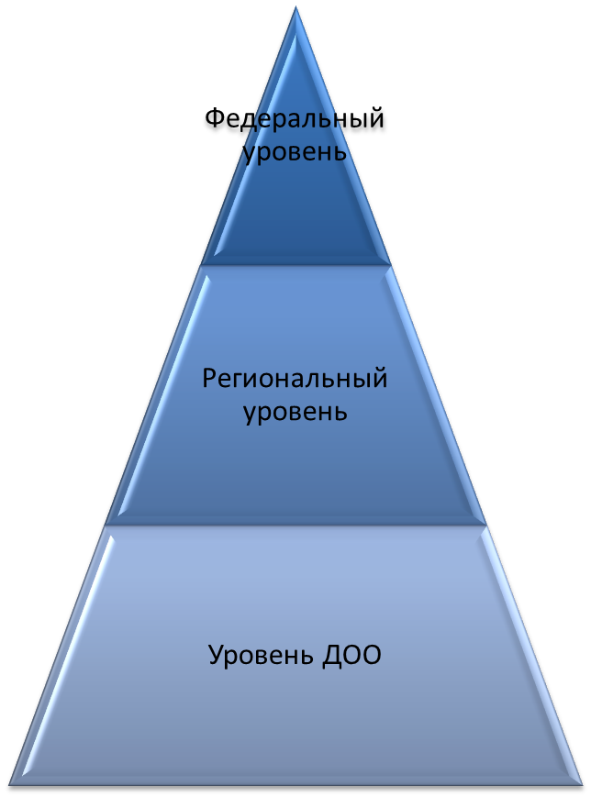
Пирамида проблем
Введение в предметную область (описание ситуации «как есть»)
Перечень проблем:
1
1.Отсутствиепособий, способствующих обучению детей последовательности действий при подготовке к НОД.
2. Снижение творческой активности педагогических работников в ходе обучения организации дежурства при подготовке к НОД.
3. Не понимание детьми понятия временной отрезок.
4. Нежелание детей соблюдать временной отрезок.
5. Хаотичные действия детей в процессе дежурства.
2
3
4
5
5
1
2
3
4
5

Slide 5
Анализ проблем «5 почему?»
Проблема
Первопричина
Решение
Вклад в достижение цели, мин.
Отсутствие пособий, способствующих обучению детей организации подготовке к НОД
Низкая осведомленность педагогов о значении обучения детей временным отрезкам
Выбор средств, обогащающие РППС
3-5
Снижение творческой активности педагогов, в ходе организации дежурства по подготовке к НОД
Творческая мотивация педагогов с помощью обмена опытом, мастер-классы.
Не придают должной значимости обучению детей понятию временного отрезка
3-5
Творческая мотивация педагогов с помощью обмен опытом, мастер-классы.
Не желание педагогов уделять достаточное время к подготовке к НОД
3-5

Slide 6
Анализ проблем «5 почему?»
Проблема
Первопричина
Решение
Вклад в достижение цели, мин.
Отсутствие опыта самостоятельной организации деятельности во время дежурства
Не понимание временных отрезков
Ознакомление, посредством наглядных материалов
1-3
Сниженный эмоциональный фон
Смена обстановки, которая вызывает негативные эмоции у детей
Снятие эмоционального напряжения предупреждением (песочные часы)
1-3
Не желание соблюдать временные отрезки
Не хотят ничего делать, потому что хотят играть, не желают сменять обстановку, покидать зону комфорта
Стимуляция действий детей наглядными, средствами и методами.
1-3

Slide 7
Карта текущего состояния
Организация и подготовка к НОД
Экономия 5-10 мин.
воспитатель
Применение различных внешних элементов привлечения внимания детей: (песочные часы).
5 мин. | 1
воспитатель
Применение песочных часов в организации дежурства, при проведении НОД (подготовка к НОД, во время НОД, во время уборки рабочего места).
5 мин. | 2
воспитатель
Применение песочных часов режимных моментах в ДОУ ( подготовка к прогулке, подготовка ко сну).
10 мин. | 3

Slide 8
Карта текущего состояния
Организация и подготовка к НОД
Экономия 5-7 мин.
воспитанники
При применение песочных часов у детей, снизился негативный эмоциональный фон, могут визуализировать рассказать о последовательности действий при организации дежурства.
5 мин. | 4
воспитатель
Применяют творческий подход к обучению детей по подготовке к НОД с применением песочных часов.
7 мин. | 5
Экономия: 32 мин.

Slide 9
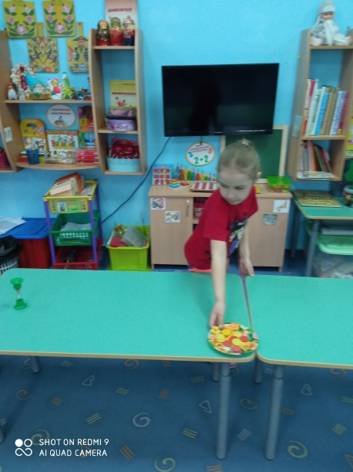
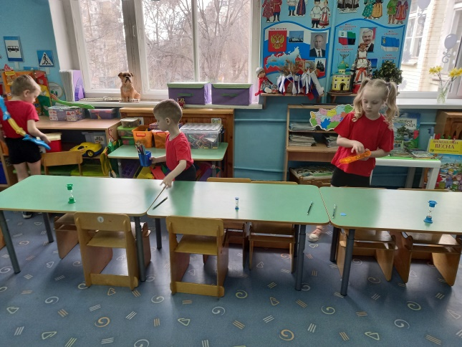
Достигнутые результаты (было и стало)
Факторы успеха
Организовали:
Элементы визуализации последовательности действий при организации НОД
Устранили потери времени в процессе:
Применение различных внешних элементов привлечения внимания детей: визуализация времени (песочные часы).
Сформировалась команда единомышленников:
Творческий подход к обучению детей, обмен опытом.

Slide 10
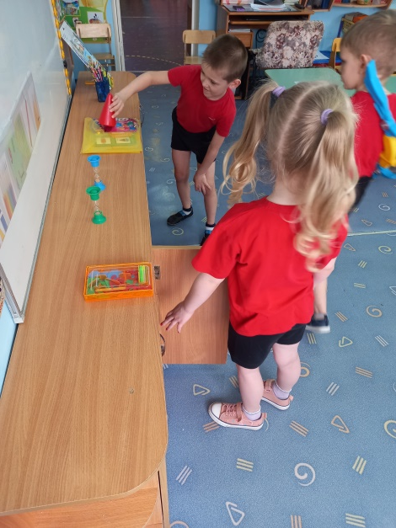
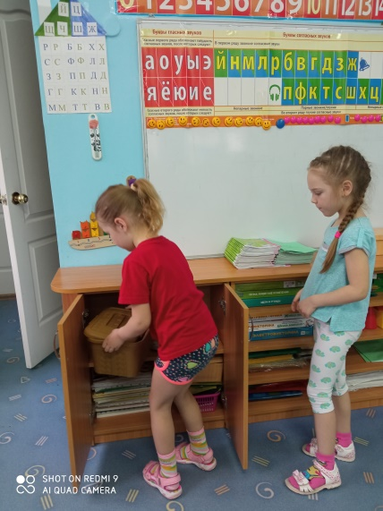
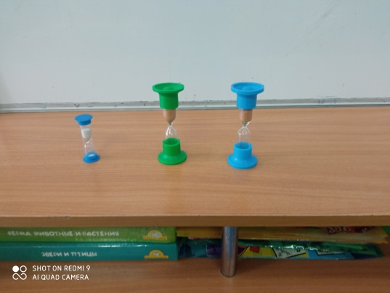
Достигнутые результаты (было и стало)
Результаты проекта
СТАЛО
БЫЛО
Применение общих простых правил и алгоритмов.
Отсутствие опыта самостоятельной организации деятельности при подготовке к НОД
БЫЛО
СТАЛО
Отсутствие:
Визуализации последовательности действий при организации подготовке к НОД
Применение визуализации временного отрезка(песочных часов), помогающего детям подготовиться к НОД.

Slide 11
Достигнутые результаты
(было и стало)
БЫЛО
СТАЛО
Подготовка педагогов и детей к проведению непосредственной образовательной деятельности в группе детского сада
Подготовка педагогов и детей к проведению непосредственной образовательной деятельности в группе детского сада
45 мин
10 мин

Slide 12
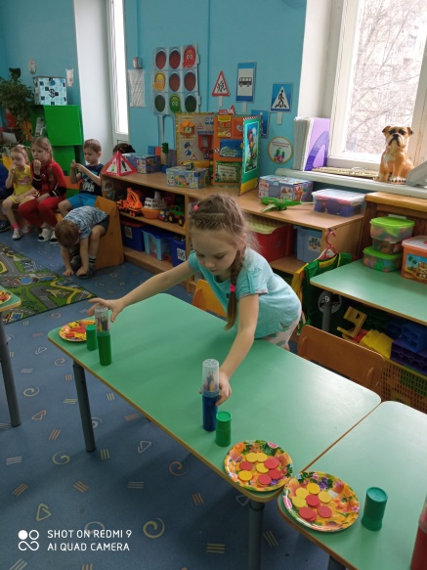
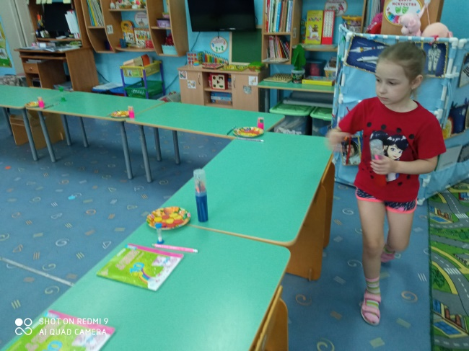
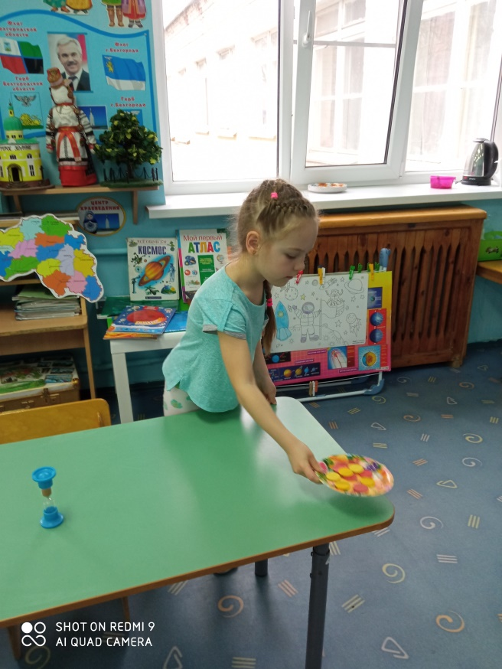
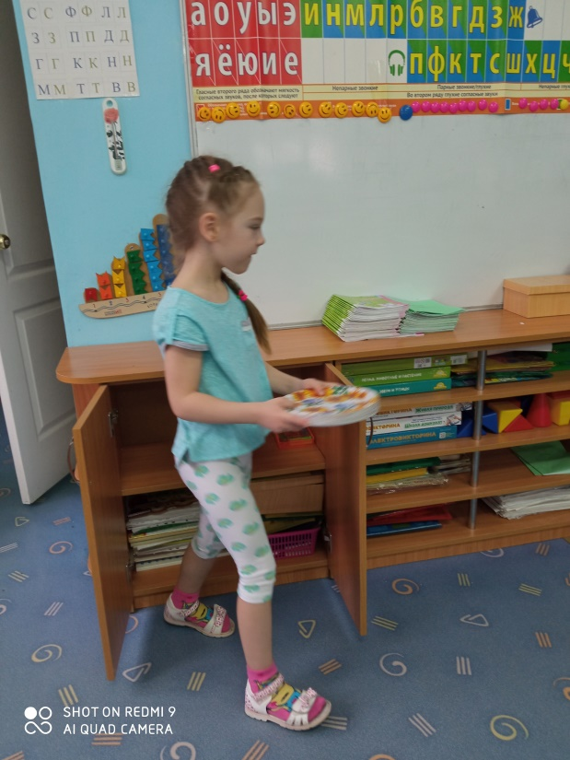
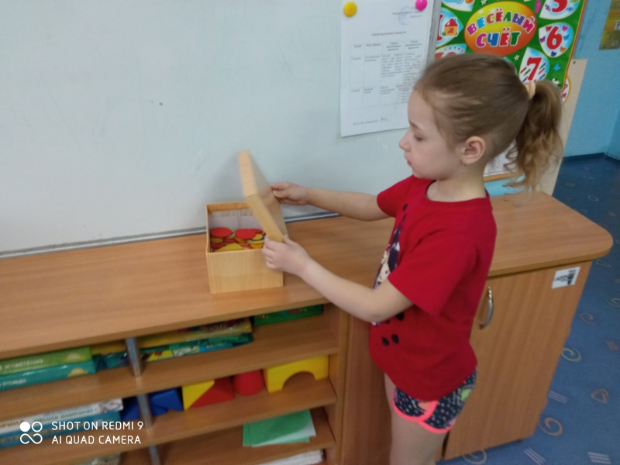
Достигнутые результаты
Результаты проекта

Slide 13
Достигнутые результаты
Время протекания процесса:
ЭФФЕКТ
Обеспечен алгоритм (визуализация) действий при подготовке к НОД.
Сокращение времени при организации подготовке к НОД.
БЫЛО:
45 минут
СТАЛО:
10 минут
ЭКОНОМИЯ ВРЕМЕНИ:
35 минут -
84 %
Время подготовки сокращено
с 45 минут до 10 минут

